Slide 1
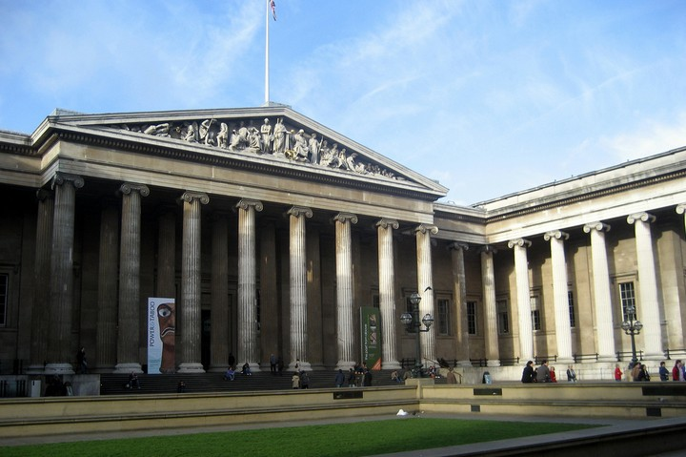
London. British Museum.
Шаблон №10
Шайдурова Валентина Федоровна
Учитель английского языка
ГБОУ «Школа №106»
Санкт-Петербург

Slide 4
Источник
https://yandex.ru/images/search?img_url=http%3A%2F%2Fimg.news.tut.ua%2F75x57%2Fimages_66755.jpg&_=1435702140240&p=1&text

